Slide 1
软件工程课程实践成果汇报
项目名称：智能导盲杖
团队成员：秦骁男，葛呼斯楞，甘世豪，刘屹涛
日期：2024.7.5

Slide 2
汇报内容
软件创意及需求
开发技术与工具
软件设计与建模
代码编写与测试
软件质量与保证
系统部署与运行
开源社区的使用
实践收获与感受

Slide 3
软件需求与创意
现实问题
  背景
  我国视障人士目前约1700万，并以每年45万的数量增加。但在出行方面上存在较大问题与限制，全国导盲犬数量仅有200只左右，平均约9万人在等待一只导盲犬；而传统导盲杖提供的出行帮助十分有限，携带传统导盲杖仍然会出现有摔倒、跌落的风险。
  欲解决的现实问题
  使用智能导盲杖解决视障人士出行困难的问题，帮助视障人士便捷出行，融入正常的生活中。
  实际意义和价值
  对比常规导盲杖，能够更好的为视障人士提供帮助，在识别障碍，提醒用户方面更加准确、有效
  对比导盲犬，能够大量生产，为保障更多视障人士的出行，并且在出行方面能起到与导盲犬相近的提示作用

Slide 4
软件需求与创意
核心功能
  通过图像识别障碍物，语音提醒用户
  通过摄像头实时摄像并进行图像识别台阶、路障等障碍物
  对识别后的障碍进行相应处理，转化为提醒语音，提醒用户进行转向和避开障碍物
  高处避障功能
  无论是传统导盲杖还是导盲犬都存在一个很难解决的问题——处在高处的障碍如绳索、树枝、门框等，难以判断是否会影响到视障人员。
  智能导盲杖采用向上方向的摄像头对障碍进行测距判断，及时提醒，防止碰撞

Slide 5
软件需求与创意
需求创意
  使用导盲杖结合语音系统，录像功能，图像识别功能，对传统导盲杖识别障碍功能进行了改善升级，更好的提醒视障人士，避免发生跌落，摔倒等问题
  添加了高处障碍检测功能
  如果智能导盲杖出现故障问题或电量耗尽，也可以当作正常的导盲杖进行使用

Slide 6
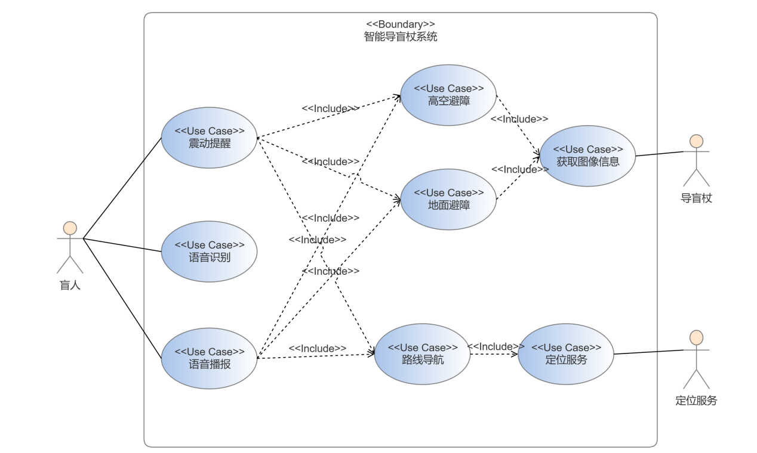
需求模型与文档
软件需求模型
  用例模型

Slide 7
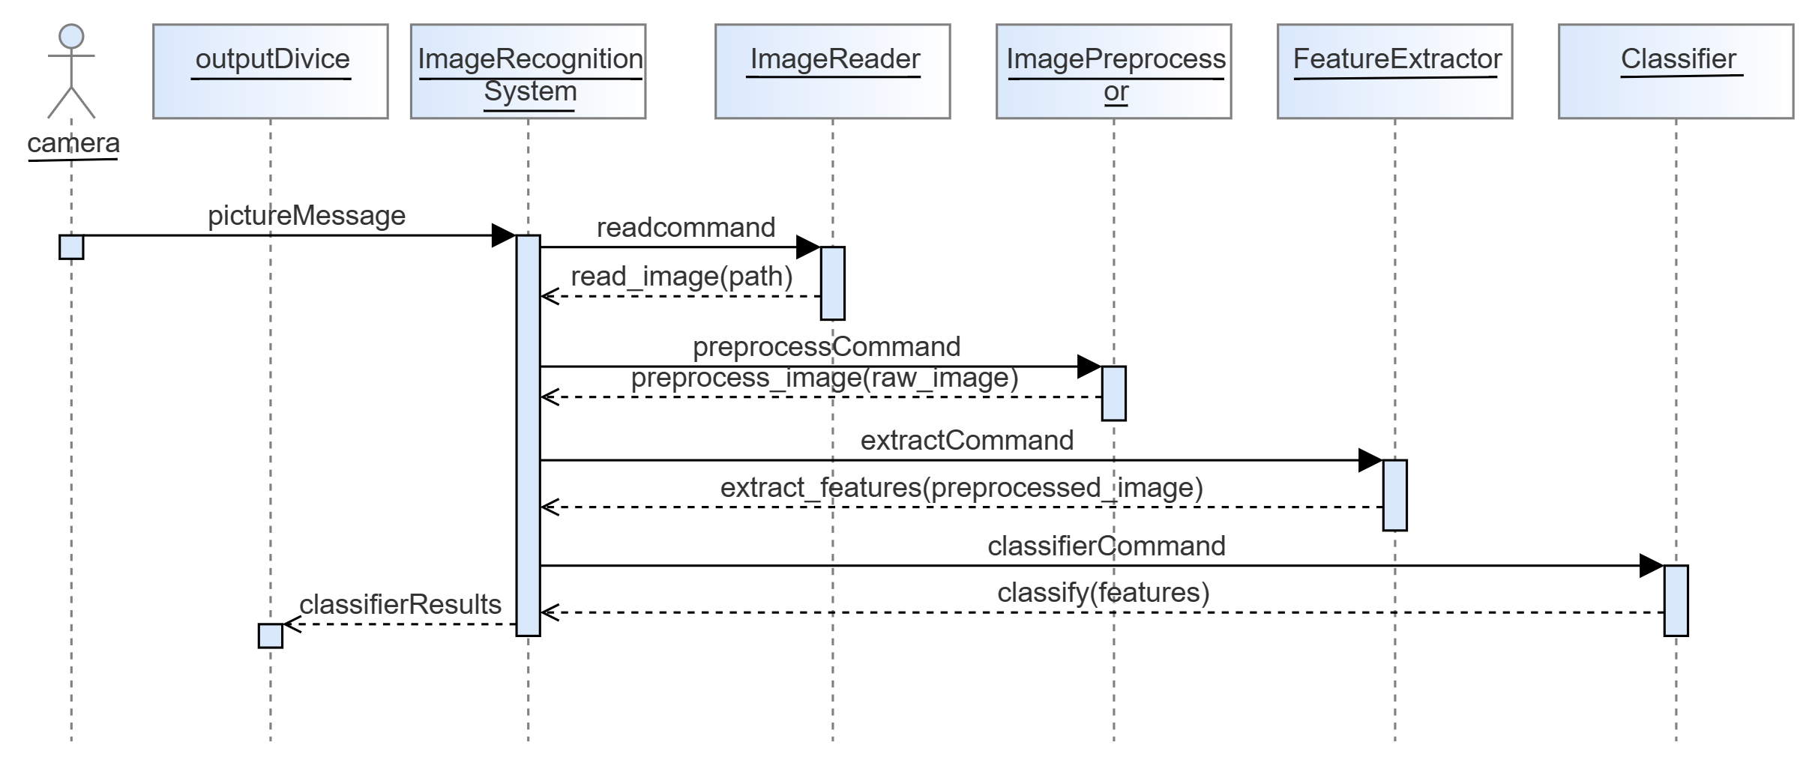
需求模型与文档
软件需求模型
  获取图像信息顺序图

Slide 8
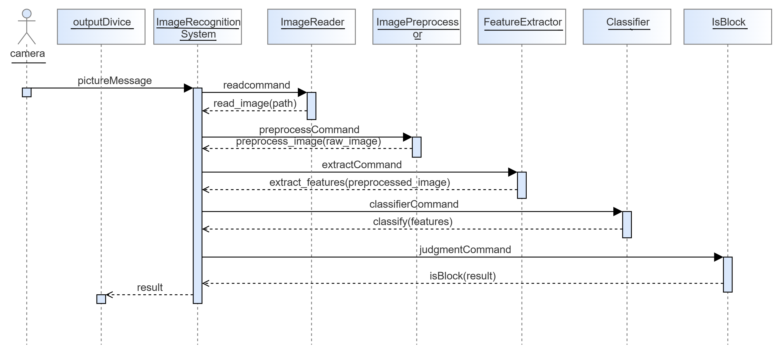
需求模型与文档
软件需求模型
  高空避障顺序图

Slide 9
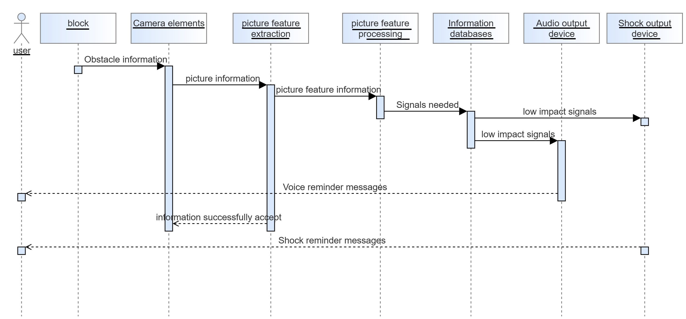
需求模型与文档
软件需求模型
  地面避障顺序图

Slide 10
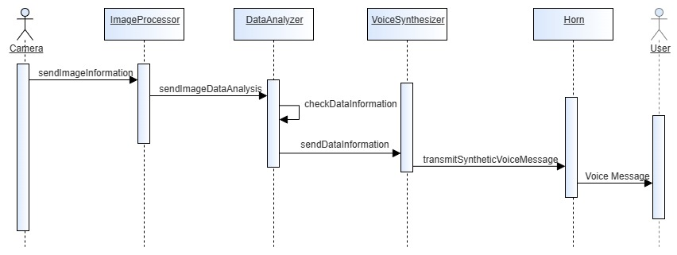
需求模型与文档
软件需求模型
  语音播报顺序图

Slide 11
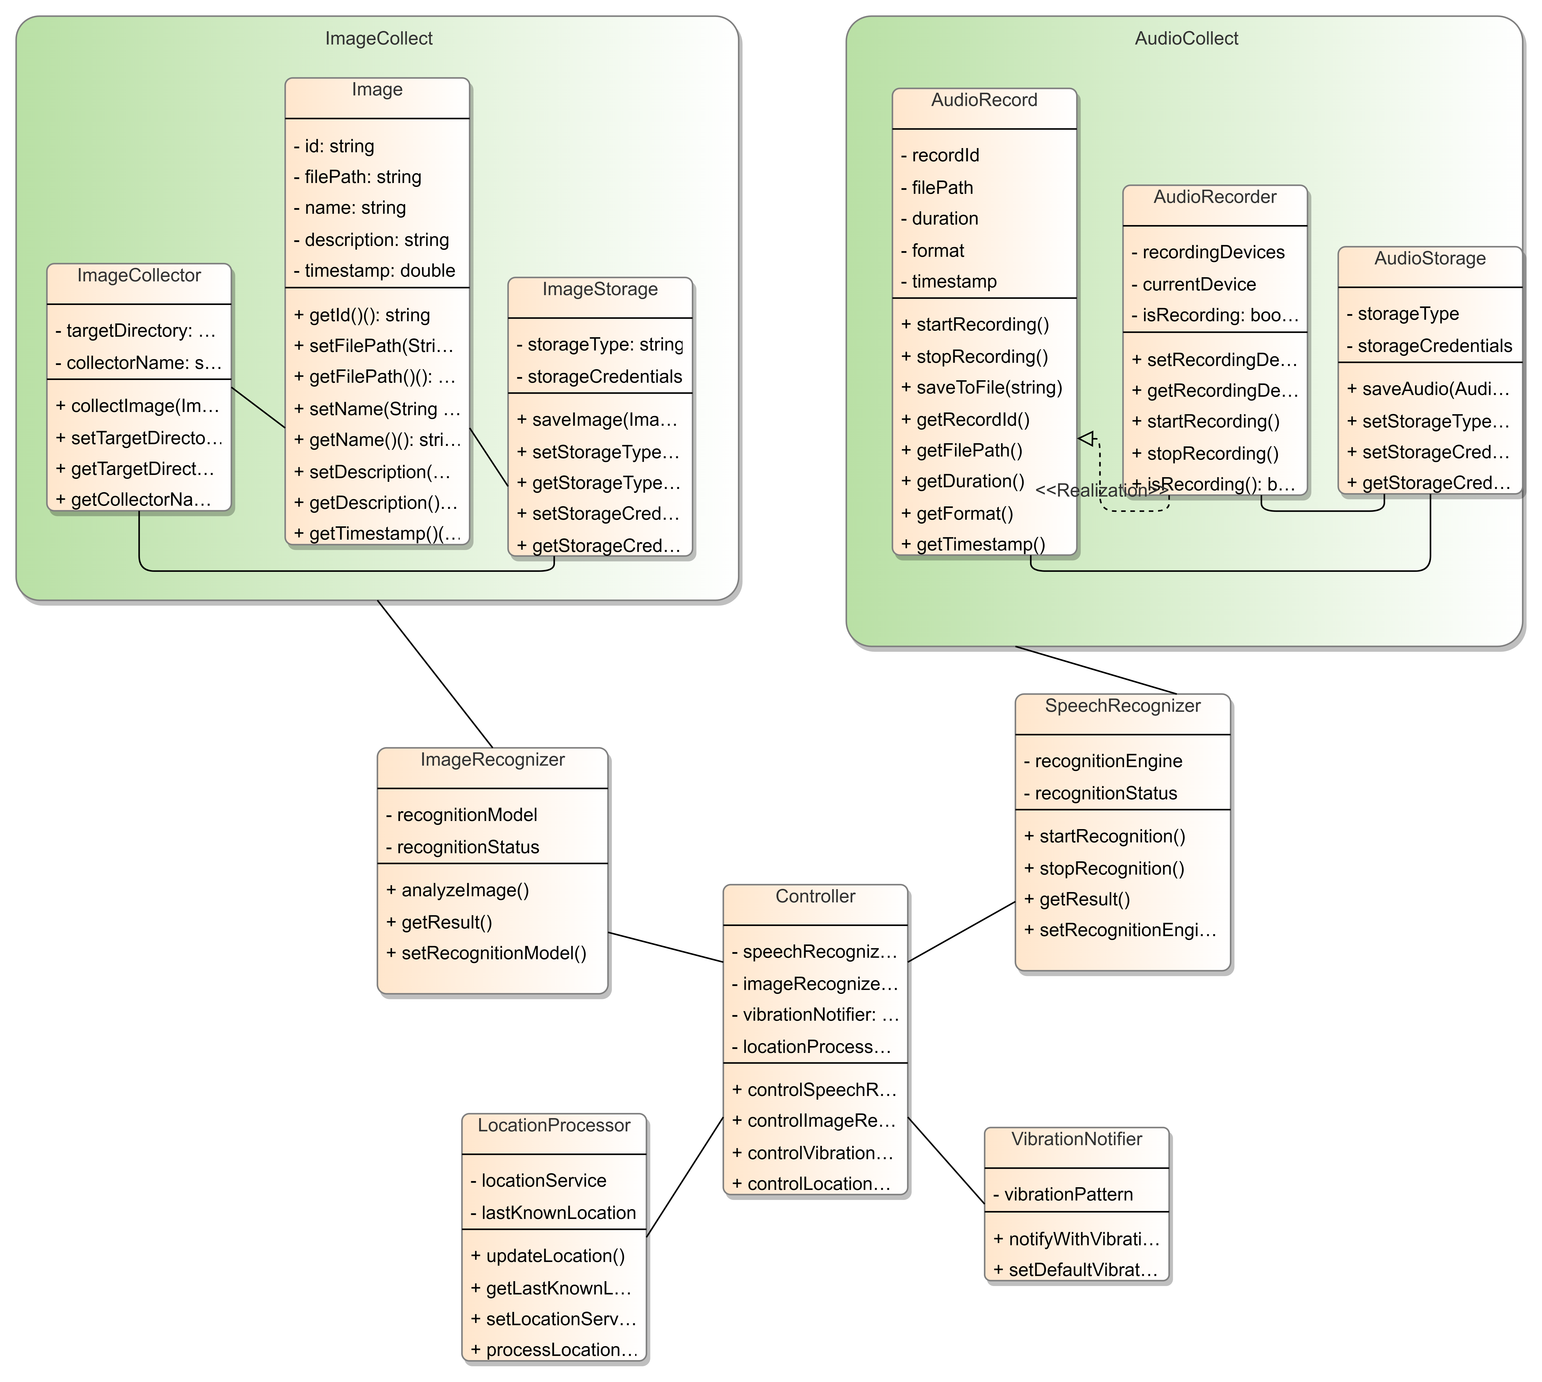
需求模型与文档
软件需求模型
  导盲杖的设计类图

Slide 12
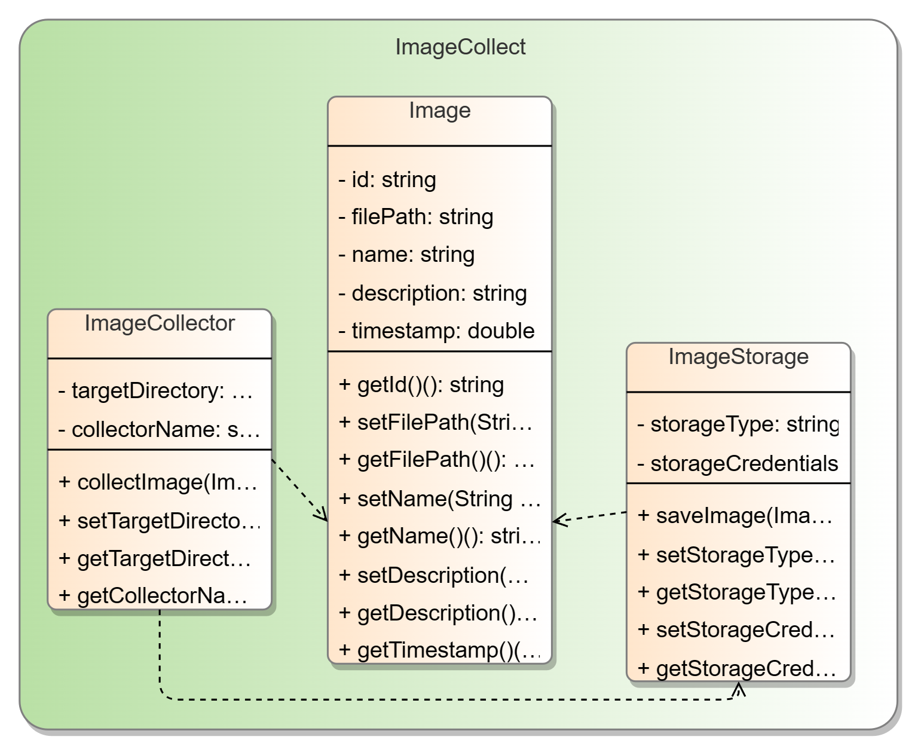
需求模型与文档
软件需求模型
  图像收集的设计类图

Slide 13
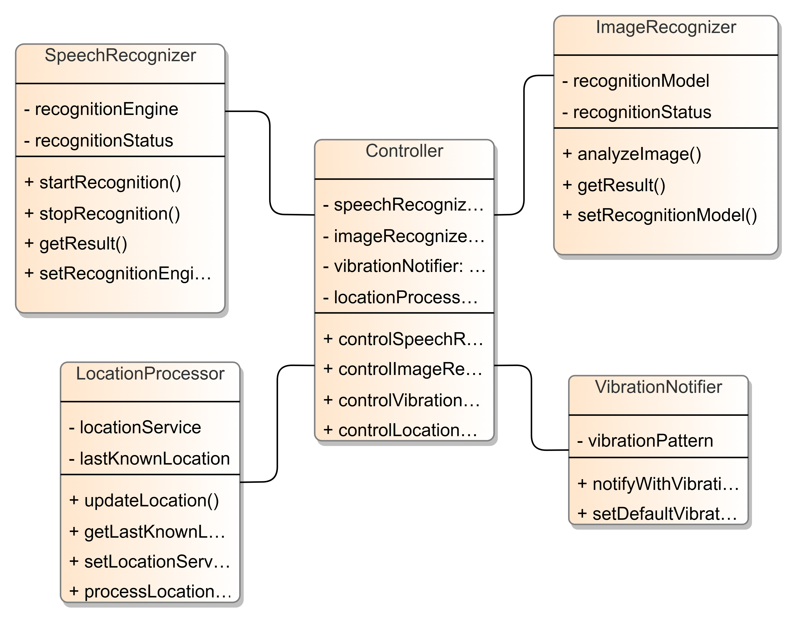
需求模型与文档
软件需求模型
  任务实现的设计类图

Slide 14
需求模型与文档
软件的非功能需求
  性能
  智能导盲杖的性能方面主要体现在准确性和快速性两方面
  准确性上，在距离较近约0-50cm时能准确识别障碍，超过该距离识别准确率会下降，主要限制于摄像设备的分辨率
  快速性上，在障碍被摄像设备捕捉到后约0.2s内便能完成识别提醒，语音提醒的音频是已经生成好的文件，只需要进行调用，从识别障碍物到发出提示音整个过程在0.3s内完成
  可靠性
  软件在运行时会定时清理之前留存的数据，保证运行内存充足
  整个设备采取全包设计，除了摄像头外都由外包装封闭封装，不易损坏、出现故障。
  长时间不间断运行（3小时以上）可能会出现cpu过热问题导致卡顿，出现错误或故障后系统会自动重启，恢复到初始状态，确保软件的正常运行
  软件在离线状态下运行，减少了对外部服务和基础设施的依赖，保持软件功能的连续性不受网络波动的影响

Slide 15
需求模型与文档
软件的非功能需求
  安全性
  软件整体采用离线设计，只对必要的数据进行处理，个人信息和操作数据不会被上传到服务器，从而更好地保护了用户的隐私。
  离线设计不依赖网络通信，也减少了受到网络攻击的风险
  敏感数据不需要通过网络传播，能够保护用户的个人信息和数据安全
  易用性
  软件设计是为了帮助视障人士，将前端界面ui设计都转化为后端的代码实现，并简化了所有的用户设计，只留下启动按钮，最大程度的方便了用户的使用

Slide 16
需求模型与文档
软件需求文档
  软件需求构思与创意文档
  1.背景介绍
  2.欲解决问题
  3.软件创意
  4.系统的组成和部署
  5.软件系统的功能性描述
  6.可行性及潜在风险

Slide 17
需求模型与文档
软件需求文档
  软件需求规格说明书
  1.引言
  2.软件的一般性描述
  3.软件功能需求描述
  4.其他软件需求描述
  5.软件原型

Slide 18
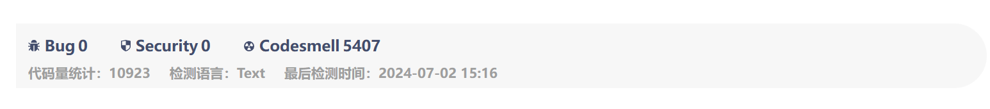
软件开发技术与工具
开发技术
  UML技术、单目测距技术、图像识别技术、离线语音合成技术、嵌入式技术
编程语言
  Python占66.9%，C/C++占24.1%，10%为程序运行语言
软件工具
  代码实现工具visual studio，vscode
  代码质量分析工具

Slide 19
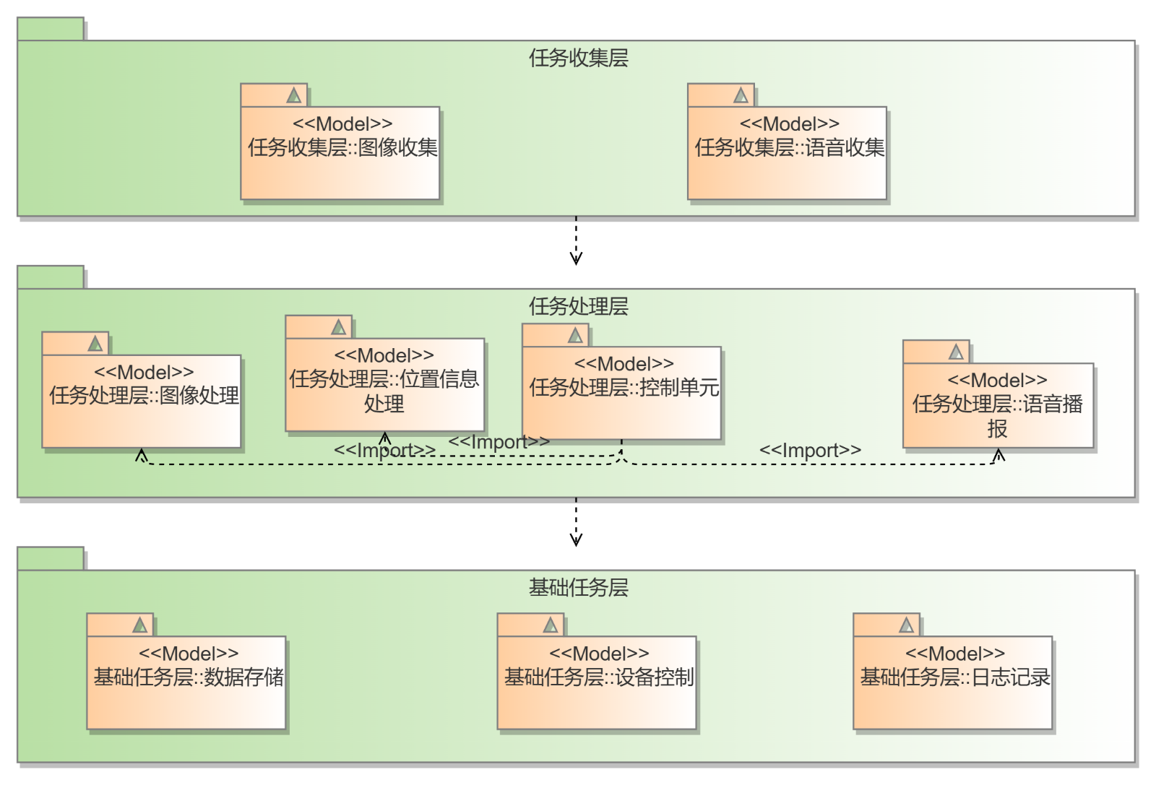
软件系统体系结构设计
体系结构设计及其模型
  导盲杖包图
采用了分层结构

Slide 20
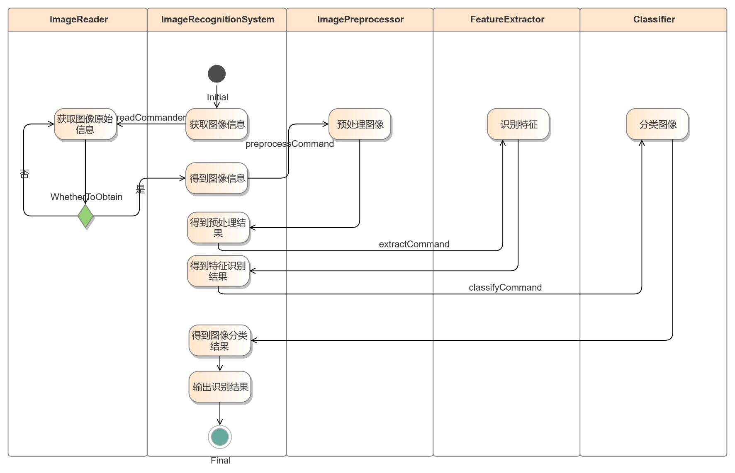
软件系统详细设计
图像识别活动图

Slide 21
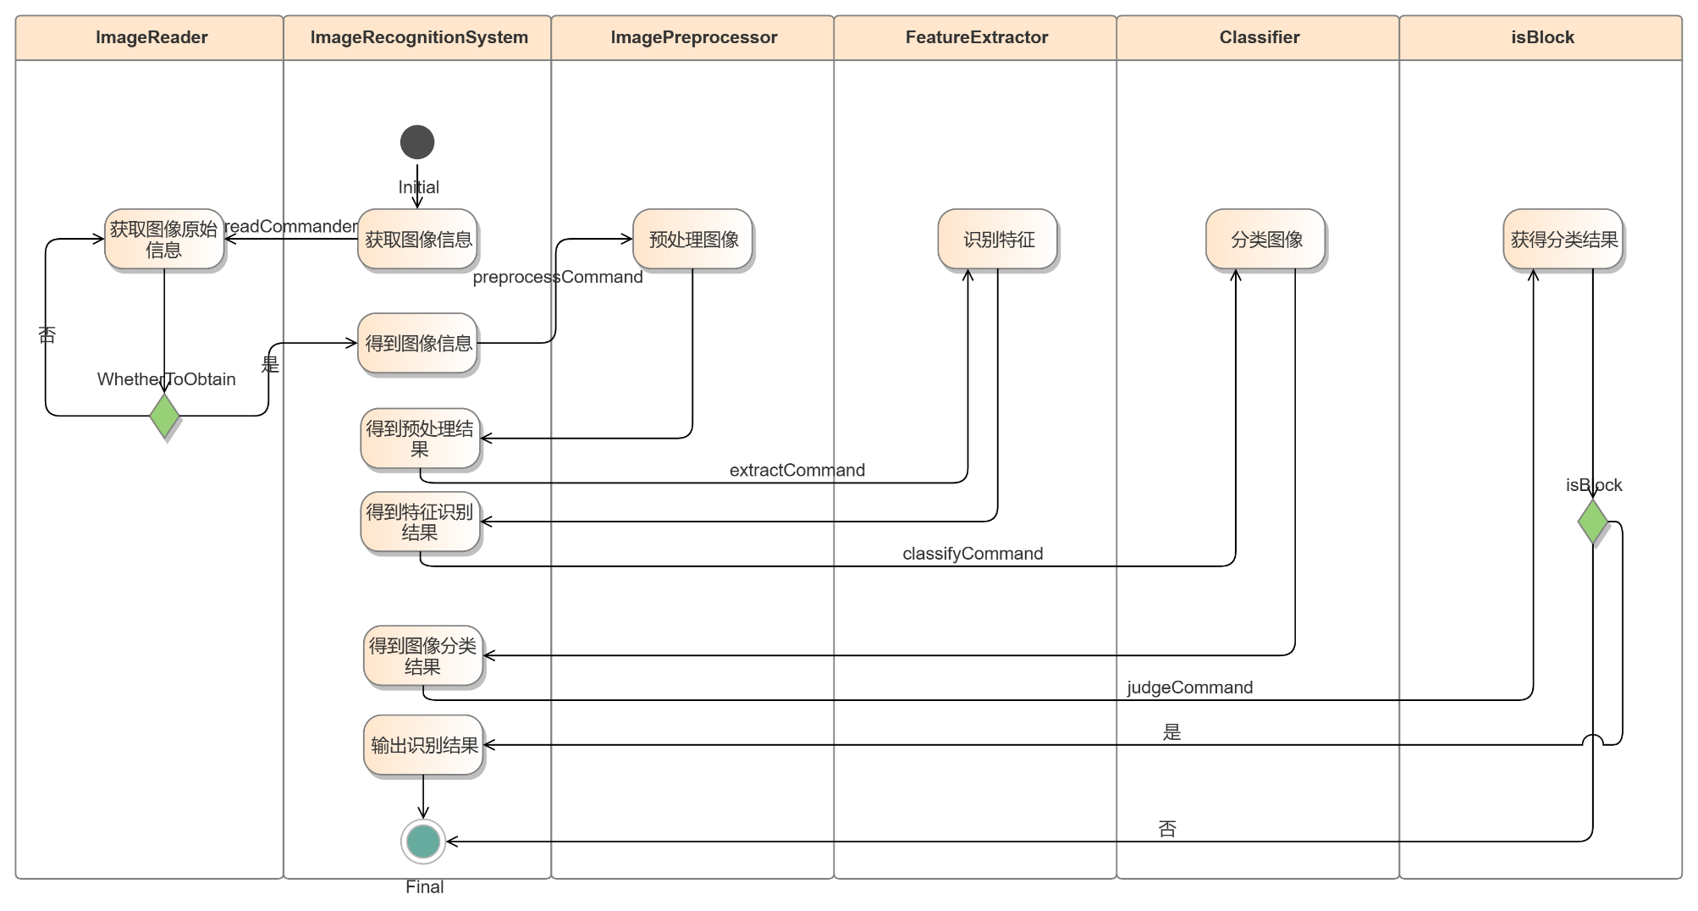
软件系统详细设计
高空避障活动图

Slide 22
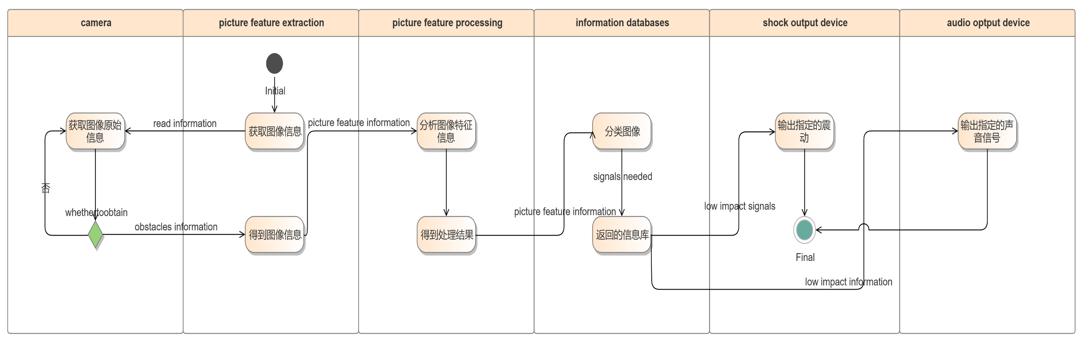
软件系统详细设计
地面避障活动图

Slide 23
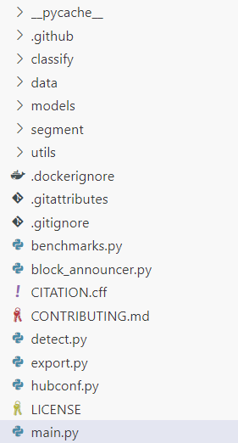
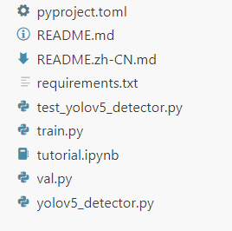
代码编写
代码结构
拍摄并识别图像模块的视图

Slide 24
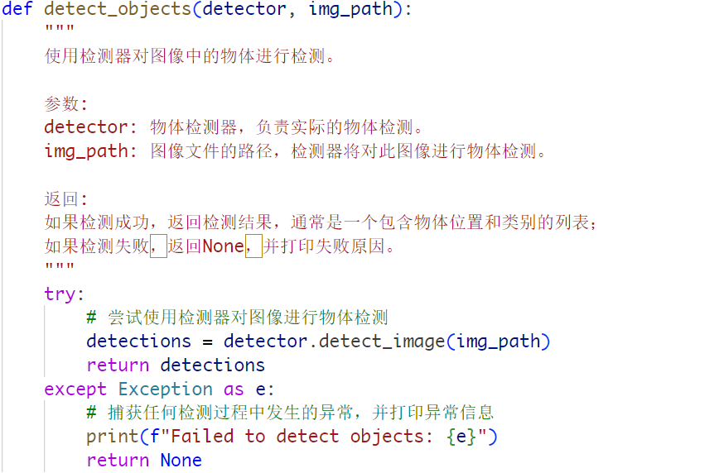
代码风格
代码风格示例
为方法写多行注释，并在关键位置做单行注释，做了简单的错误处理

Slide 25
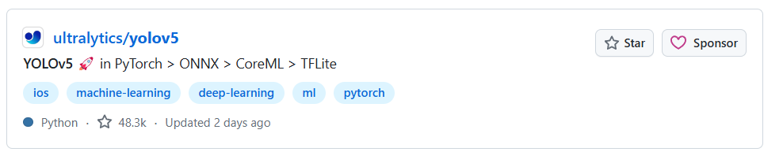
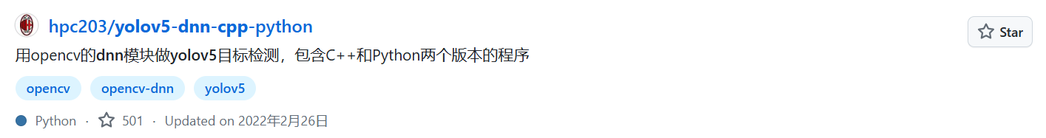
代码重用情况
YOLOv5算法的框架

Slide 26
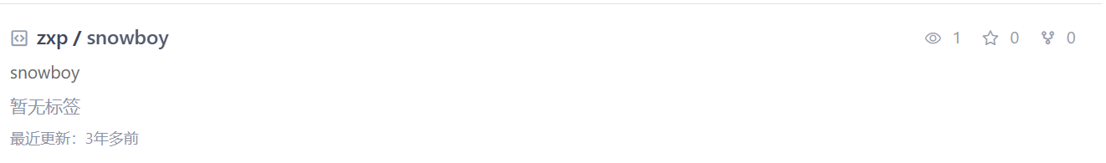
代码重用情况
语音助手项目

Slide 27
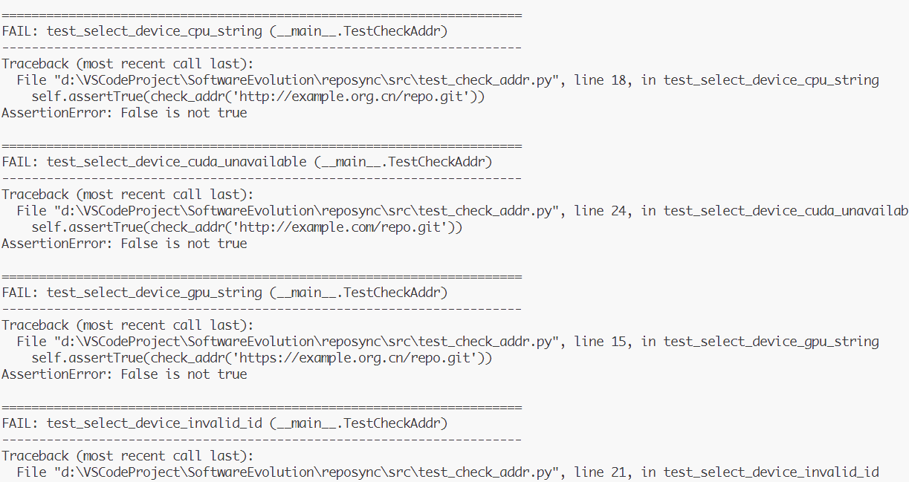
测试情况
对我们自己编写的代码做了单元测试（unittest库）
分别对图像识别、语音播报子系统做了功能的确认测试
单元测试部分情况

Slide 28
软件测试
开展了哪些测试
  对语音模块开展了单元测试
  对图像识别开展了单元测试
  对整个系统开展了确认测试
  在树莓派上测试，每个单元的测试都是与树莓派连接后进行实机测试，查看功能是否实现，实现效果如何。

Slide 29
软件质量与保证
采取了哪些质量保证手段
  需求分析
需求文档
小组会议
确保了项目团队明确理解客户的需求和期望
避免潜在的误解和偏差

Slide 30
软件质量与保证
采取了哪些质量保证手段
  代码审查
代码风格的统一
逻辑的正确性
潜在的安全漏洞
性能的优化

Slide 31
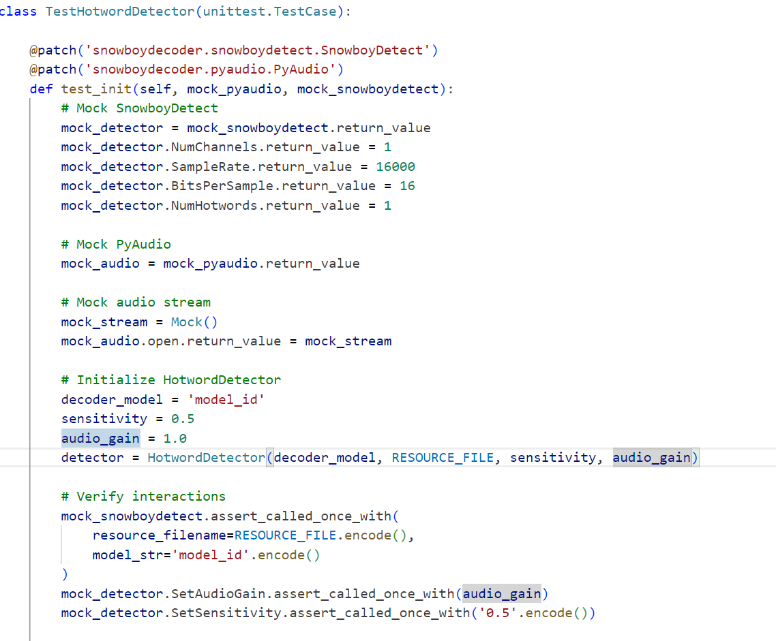
软件质量与保证
使用Python的unittest框架和unittest.mock模块编写的单元测试示例
使用@patch装饰器来模拟snowboydecoder中的SnowboyDetect和PyAudio类
unittest框架和unittest.mock模块编写的单元测试示例
采取了哪些质量保证手段
  单元测试
  集成测试
使用unittest框架和unittest.mock模块编写的单元测试示例
1.使用@patch装饰器
2.模拟（mock）对象和行为

Slide 32
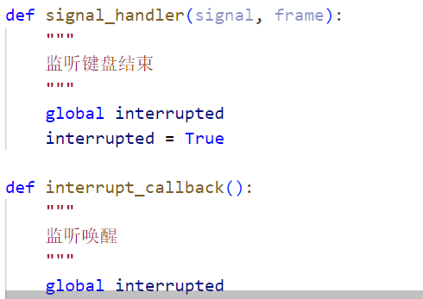
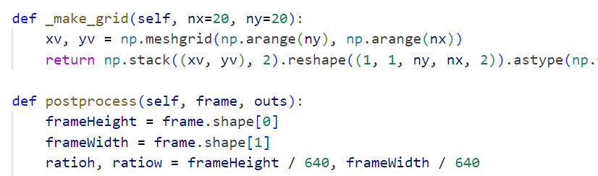
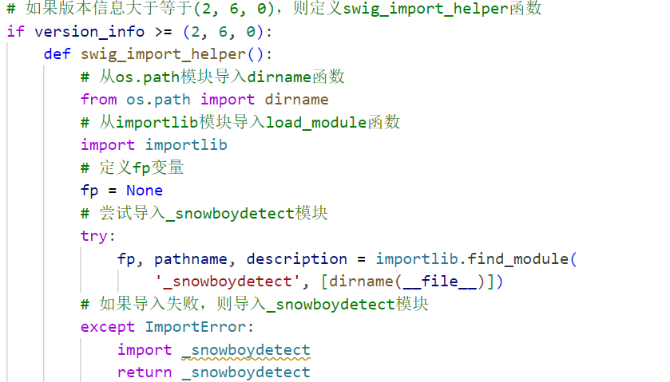
软件质量与保证
使用了 np.random.randint 来生成随机颜色
程序代码风格
  张贴一部分代码以展示其风格
1.函数命名清晰反应其功能
2.使用随机颜色分配给每个类
3.代码中有适当的注释

Slide 33
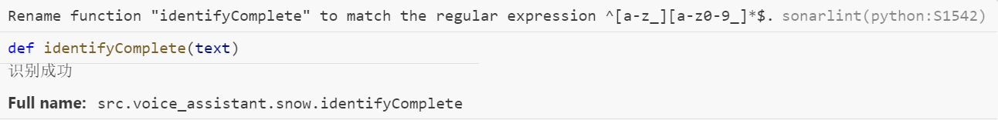
软件质量与保证
程序代码质量
  用SonarLint分析代码质量

Slide 34
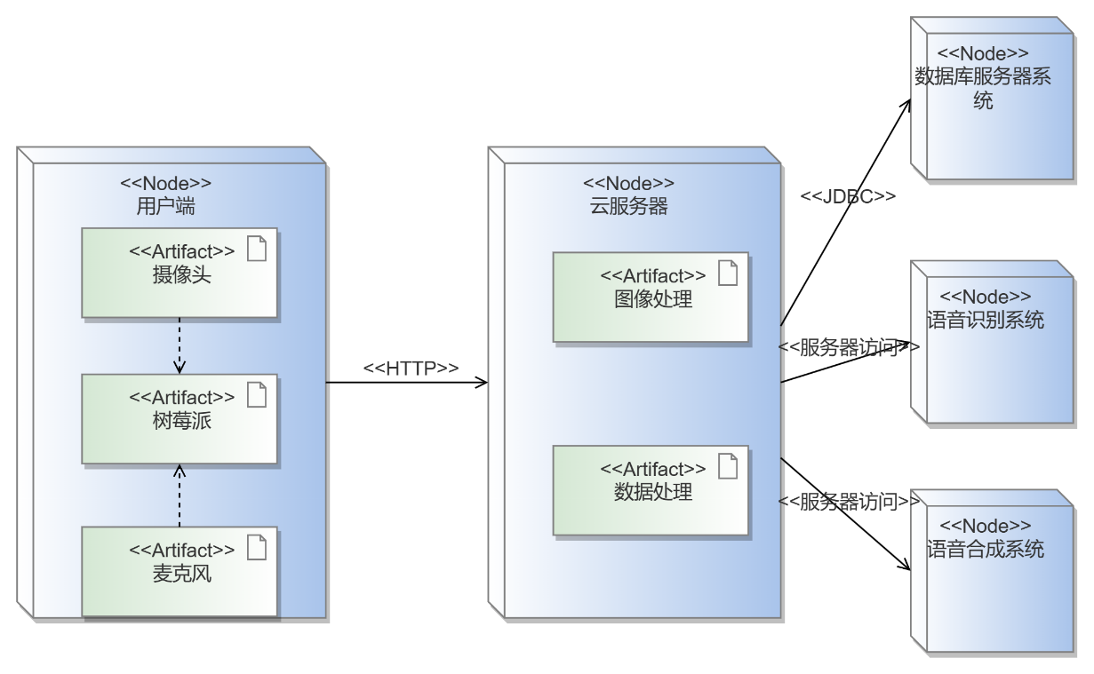
系统部署与运行
运行和部署环境
云服务器：负责处理用户的HTTP请求，调用API接口使用服务功能和数据。
用户端：接收信息，代码实现与调用的主要载体，识别信号并且输出等。
数据库：存储识别信息，记录数据，后台运行数据等。
语音识别系统：主要是调用百度智能云API接口。
语音合成系统：利用文本语音库函数实现。

Slide 35
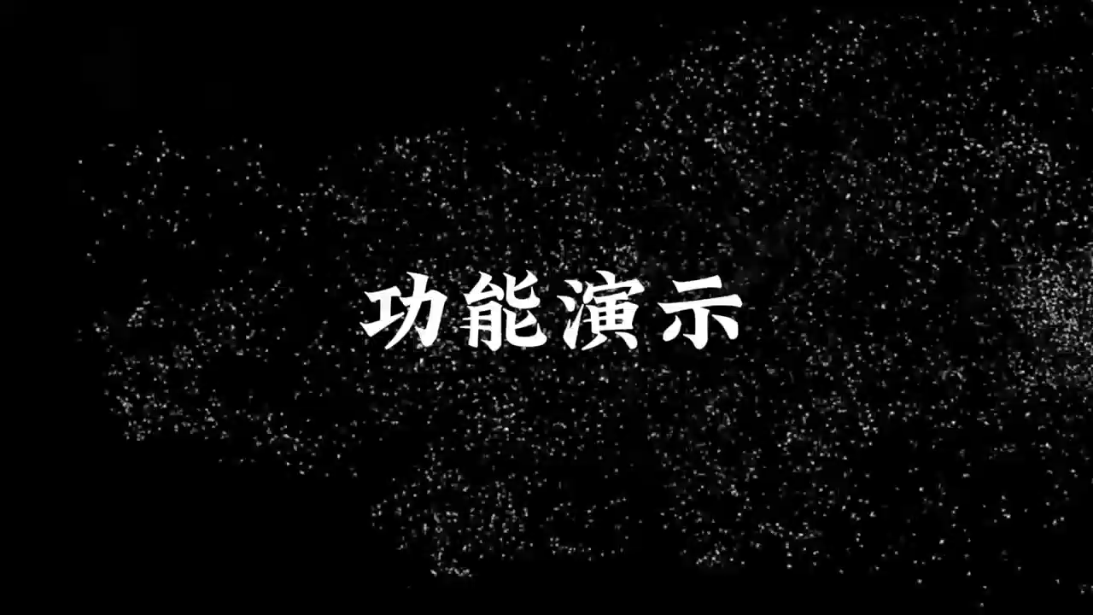
系统部署与运行
演示软件系统的运行情况

Slide 36
开源社区的使用
介绍在开发过程中加入到哪些开源社区，如软件开发知识分享社区、软件项目托管社区等
  CSDN、Github、Gitee、知士荟，头歌
介绍如何基于开源社区来促进软件项目开发，解决软件开发问题等
  配置相关环境，实现软件部署
  寻找适用于框架下的方法

Slide 37
项目组成员贡献比例
序号 | 成员姓名 | 完成的工作 | 贡献系数(0.5-1.5)
1 | 葛呼斯楞 | 实现了图像识别的主体 | 1.2
2 | 秦骁男 | 在图像识别和整体的串联启动做出了部分贡献 | 1.2
3 | 甘世豪 | 语音合成与语音识别代码的实现 | 0.8
4 | 刘屹涛 | 项目的整体串联和语音合成 | 0.8
序号 | 成员姓名 | 完成的工作 | 贡献系数(0.5-1.5)

Slide 38
实践收获与感受
遇到的困难和问题
  时间安排不合理
  开源中技术难以重用
实践的心得和体会
  提高解决问题的能力
  提升编程能力
实践的收获和成就
  提高代码的编写能力
  小组共同完成了一个项目

